Slide 1





EDUSI Boadilla del Monte
Procesos Desarrollados en el Marco de la EDUSI
FORMACIÓN PARA LA PREVENCIÓN DEL FRAUDE

Slide 2
Qué es el fraude
Autoevaluación del riesgo de fraude
Consecuencias del fraude
Indicadores y banderas rojas

Slide 3
1.
Qué es el fraude

Slide 4

QUÉ ES EL FRAUDE
Concepto
«toda infracción de una disposición del Derecho comunitario correspondiente a una acción u omisión de un agente económico que tenga o tendría por efecto perjudicar al presupuesto general de las Comunidades o a los presupuestos administrados por éstas, bien sea mediante la disminución o la supresión de ingresos procedentes de recursos propios percibidos directamente por cuenta de las Comunidades, bien mediante un gasto indebido».
IRREGULARIDAD
Concepto amplio, que abarca las irregularidades, sean intencionadas o no

Slide 5

Tipos de irregularidad
Art 2 (38) RDC
Error único e independiente de otros errores en la población o deficiencias en los sistemas
Puntual
Irregularidad de carácter recurrente, con alta probabilidad de producirse en tipos similares de operaciones, derivada de una deficiencia grave en el funcionamiento efectivo de un sistema de gestión y control. En particular, el hecho de no establecer procedimientos adecuados de conformidad con el citado Reglamento y con las normas específicas de los fondos.
Sistemática

Slide 6

QUÉ ES EL FRAUDE
artículo K.3
Tratado
En materia de gastos:
cualquier acción u omisión intencionada relativa
FRAUDE
«- a la utilización o a la presentación de declaraciones o de documentos falsos, inexactos o incompletos, que tengan por efecto la percepción o la retención indebida de fondos precedentes del presupuesto general de las Comunidades Europeas o de los presupuestos administrados por las Comunidades Europeas o por su cuenta;
al incumplimiento de una obligación expresa de comunicar una información, que tenga el mismo efecto;
al desvío de esos mismos fondos con otros fines distintos de aquellos para los que fueron concedidos en un principio».
CE
Fraude en el ámbito público
CORRUPCIÓN
«abuso de poder de un puesto público para obtener beneficios de carácter privado».

Slide 7

TIPOS DE FRAUDE
En función de su origen, podemos diferenciar TRES tipos de fraude:
FRAUDE INTERNO. Cometido por las propias personas de la organización. Esto puede ser muy grave ya que conocen muy bien la organización y los controles implantados en la misma.
FRAUDE POR COLUSIÓN. Es cometido por personas de la organización en asociación con personas externas.
FRAUDE EXTERNO. Cometido por personas externas a la organización.

Slide 8


IMPORTANCIA DE PREVENIR EL FRAUDE
El término «fraude» se utiliza para describir una gran variedad de comportamientos faltos de ética, como el robo, la corrupción, el desfalco, el soborno, la falsificación, la representación errónea, la colusión, el blanqueo de capitales y la ocultación de hechos.
La acciones fraudulentas tienen consecuencias jurídicas y financieras. Además, perjudica la reputación del Ayuntamiento.
Abordar el fraude, sus causas y sus consecuencias, constituye un reto importante en cualquier tipo de gestión, ya que el fraude está diseñado para evitar su detección.

Slide 9

LOS MOTIVOS DEL FRAUDE
Para que un fraude se materialice, según el sociólogo y criminólogo estadounidense Donald Cressey, deben existir 3 elementos
El «triángulo del fraude»
El triángulo del fraude es un modelo para explicar los factores que hacen que una persona llegue a cometer fraude laboral. Consta de tres componentes que, juntos, llevan a un comportamiento fraudulento.
RIESGO DE FRAUDE
Presión
Racionalización
Oportunidad

Slide 10
LOS MOTIVOS DEL FRAUDE
PRESIÓN
Es el factor de «necesidad o avaricia». Es lo que motiva el delito en primer lugar. La pura avaricia puede ser a menudo una potente motivación. Otras causas de presión pueden ser los problemas financieros o vicios personales.
El «triángulo del fraude»:
Para que un fraude se materialice deben existir 3 elementos
Las deficiencias de los sistemas de control interno pueden ofrecer una oportunidad (la presunta posibilidad de que el fraude no sea detectado es una consideración esencial para el infractor).
RIESGO DE FRAUDE
Justificación del fraude para uno mismo racionalizando sus actos. Consecuentemente, el defraudador deberá justificar sus actos de una forma que sean aceptables o justificables.
OPORTUNIDAD
RACIONALIZACIÓN
Para prevenir el fraude es esencial «romper el triángulo del fraude». De los tres elementos, la oportunidad es el que se ve más directamente afectado por la existencia de sistemas de control interno sólidos y, por tanto, el más fácil de gestionar.

Slide 11
2.
Autoevaluación del riesgo de fraude

Slide 12


LA UNIDAD ANTIFRAUDE
La prevención es fundamental en la lucha contra el fraude.
La Unidad Antifraude evaluará los procedimientos y controles existentes para la selección y ejecución de operaciones para que se realice conforme a los reglamentos europeos, nacionales y/o autonómicos.
Se han diseñado medidas proporcionadas y eficaces en lo referente a su riesgo de sufrir actuaciones fraudulentas para prevenir el fraude durante la implementación de la EDUSI.

Slide 13


POR QUÉ DE LA AUTOEVALUACIÓN DEL FRAUDE
El artículo 72, letra h) del RDC, establece que los sistemas de gestión y control, entre otros requisitos, “deberán, disponer lo necesario para prevenir, detectar y corregir las irregularidades, incluido el fraude, y recuperar los importes pagados indebidamente, junto con los posibles intereses de demora correspondientes”.
La Comisión recomienda que se “adopte un planteamiento proactivo, estructurado y específico para gestionar el riesgo de fraude”.
Entendiendo la prevención como una herramienta básica en la lucha contra el fraude resulta de interés para diseñar medidas proporcionadas y eficaces, por lo que es necesario realizar una autoevaluación previa por parte de cada organismo para conocer su riesgo de sufrir actuaciones fraudulentas.

Slide 14
AUTOEVALUACIÓN DEL FRAUDE
El Ayuntamiento de Boadilla ha realizado autoevaluaciones del riesgo de fraude en 2017, 2018, 2019 y 2020.
La autoevaluación sirve para:
  Identificar los riesgos inherentes potenciales de fraudes;
  Evaluar la probabilidad e importancia de ocurrencia de los riesgos identificados;
  Identificar los controles preventivos para los riesgos de fraude relevantes;
  Evaluar si los controles y procesos relevantes están efectivamente diseñados para identificar los riesgos de fraude;
  Identificar y evaluar los riesgos de fraude residuales que se producen por los controles no efectivos o no coexistentes; y
  Responder a los riesgos de fraude residuales.
RIESGO BRUTO
Controles presentes en el Ayuntamiento
Probabilidad
RIESGO NETO
RIESGO OBJETIVO
Controles adicionales
Impacto

Slide 15
AUTOEVALUACIÓN DEL FRAUDE. Riesgos específicos
La Comisión Europea recomienda la evaluación del riesgo de fraude sobre unos riesgos identificados en el periodo anterior:
SELECCIÓN DE OPERACIONES
EJECUCIÓN DE OPERACIONES
SR1. Conflictos de interés dentro del comité de evaluación.
IR1. Conflicto de interés no declarado, o pago de sobornos o comisiones.
SR2. Declaraciones falsas de los solicitantes.
IR2. Incumplimiento de un procedimiento competitivo obligatorio.
SR3. Doble financiación.
IR3. Manipulación del procedimiento de concurso competitivo.
IR4. Prácticas colusorias en las ofertas.
IR5. Precios incompletos.
IR6. Manipulación de las reclamaciones de costes.
IR7. Falta de entrega o de sustitución de productos.
IR8. Modificación del contrato existente.

Slide 16
CONFLICTOS DE INTERÉS
SR1. Conflictos de interés dentro del comité de evaluación
SELECCIÓN DE OPERACIONES
IR1. Conflicto de interés no declarado, o pago de sobornos o comisiones
EJECUCIÓN DE OPERACIONES
Cuando un empleado de la organización contratista tiene algún interés encubierto en un contrato o contratista se produce una situación de conflicto de intereses.

Slide 17

SR1. Conflictos de interés dentro del comité de evaluación
SELECCIÓN DE OPERACIONES
Los miembros de la Unidad de Gestión influyen deliberadamente sobre la evaluación y selección de los solicitantes a fin de favorecer a alguno de ellos, dando un trato preferente a su solicitud durante la evaluación, o bien presionando a otros miembros de la UG.

Slide 18

IR1. Conflicto de interés no declarado, o pago de sobornos o comisiones
EJECUCIÓN DE OPERACIONES
Un miembro del personal del beneficiario favorece a un solicitante o licitador debido a que:
Existe un conflicto de interés no declarado: Los beneficiarios pueden otorgar subcontratos a terceros en los que un miembro de su personal tiene algún interés, económico o de otro tipo. De forma similar, las organizaciones pueden no declarar plenamente todos los conflictos de interés cuando se presentan a una licitación.
Se han pagado sobornos o comisiones: Terceros que optan a contratos pueden ofrecer sobornos o comisiones a los beneficiarios para influir sobre la adjudicación de contratos.

Slide 19

DECLARACIONES FALSAS DE LOS SOLICITANTES
SR2. Declaraciones falsas de los solicitantes.
SELECCIÓN DE OPERACIONES
Los solicitantes (Unidades Ejecutoras) presentan declaraciones falsas en sus solicitudes, haciendo creer al comité de evaluación que cumplen con los criterios de elegibilidad, generales y específicos, al objeto de salir elegidos en un proceso de selección.

Slide 20

DOBLE FINANCIACIÓN
SELECCIÓN DE OPERACIONES
SR3. Doble financiación
Una organización solicita financiación de varios fondos y/o Estados miembros de la UE para un mismo proyecto, sin declarar esta circunstancia

Slide 21
IR2. Incumplimiento de un procedimiento competitivo obligatorio.
EJECUCIÓN DE OPERACIONES
El beneficiario incumple un procedimiento competitivo obligatorio con el fin de favorecer a un determinado solicitante a la hora de conseguir o de conservar un contrato a través de:
La división de un contrato en varios: Los beneficiarios pueden dividir un contrato en dos o más pedidos o contratos, a fin de no tener que aplicar el procedimiento de concurso competitivo o de soslayar la revisión por parte de una instancia superior.
La contratación con un único proveedor sin justificación: Pueden falsear los motivos para contratar con un único proveedor definiendo unas especificaciones demasiado restrictivas.
La omisión del procedimiento de concurso: Pueden conceder los contratos a terceros que deseen favorecer sin pasar por el procedimiento obligatorio de concurso.
La prórroga irregular del contrato: Pueden prorrogar los vencimientos originales del contrato mediante una modificación o cláusula adicional, evitando con ello tener que convocar nuevamente un concurso.

Slide 22
MANIPULACIÓN DEL PROCEDIMIENTO DE CONCURSO COMPETITIVO
IR3. Manipulación del procedimiento de concurso competitivo
EJECUCIÓN DE OPERACIONES
Un miembro del personal favorece a un licitador en un procedimiento competitivo mediante:
Especificaciones amañadas: Los beneficiarios pueden crear convocatorias de ofertas o propuestas «a la medida» mediante unas especificaciones que se ajustan exclusivamente a las características de un determinado licitador, o que únicamente un licitador puede cumplir. Unas especificaciones demasiado restrictivas pueden servir para excluir a otros ofertantes cualificados.
Filtración de los datos de las ofertas: El personal de un beneficiario encargado de definir el proyecto o de evaluar las ofertas puede filtrar información confidencial, como presupuestos estimados, soluciones preferidas o detalles de las ofertas de la competencia, con el fin de que el licitador al que desea favorecer pueda preparar una oferta superior en el aspecto técnico o económico.
Manipulación de las ofertas: Los beneficiarios pueden manipular las ofertas recibidas para conseguir que resulte seleccionado su contratista preferido.

Slide 23
PRÁCTICAS COLUSORIAS
EJECUCIÓN DE OPERACIONES
IR4. Prácticas colusorias en las ofertas
Para conseguir un contrato, los ofertantes pueden manipular el procedimiento competitivo mediante acuerdos colusorios con otros ofertantes o la simulación de falsos ofertantes, es decir:
Presentando las ofertas en complicidad con otros ofertantes, en particular con empresas interrelacionadas: Terceros de una zona, región o sector determinados pueden conspirar para burlar la competencia y aumentar los precios sirviéndose de diversos artificios de tipo colusorio, como la presentación de ofertas complementarias, la rotación de las ofertas y el reparto del mercado.
Introduciendo proveedores fantasma: Pueden también crear proveedores «fantasmas» para que presenten ofertas complementarias en régimen de colusión, al objeto de inflar los precios, o simplemente de generar facturas de proveedores inexistentes. Por otra parte, un empleado del beneficiario puede autorizar pagos a un vendedor ficticio para apropiarse indebidamente de fondos.

Slide 24

PRÁCTICAS COLUSORIAS
Ofertas complementarias
Las ofertas complementarias, conocidas también como «de resguardo», aparentan ser ofertas genuinas, pero lo que en realidad buscan es asegurarse la aceptación del comprador.
Los licitadores cooperadores se ponen de acuerdo para presentar ofertas de precios elevados o que no responden a las especificaciones, con lo que propician que se seleccione a un contratista determinado y se acepte un precio inflado. El adjudicatario comparte un porcentaje de sus beneficios con los licitadores no seleccionados, los subcontrata o les ayuda a obtener otros contratos con precios elevados. También pueden presentar ofertas complementarias compañías ficticias o empresas afiliadas.

Slide 25

PRÁCTICAS COLUSORIAS
Supresión de ofertas
Para que los mecanismos de fraude en las licitaciones tengan éxito, el número de licitadores ha de ser limitado y todos ellos han de estar de acuerdo en la conspiración. Si aparece un licitador nuevo o no cooperador, la inflación del precio será manifiesta. Para evitarlo, los conspiradores pueden sobornar a otras empresas para que no presenten ofertas o recurrir a medios más convincentes para disuadirlas de participar. Los conspiradores pueden también coaccionar a los proveedores y subcontratistas para que no trabajen con las empresas no cooperadoras, con el fin de proteger su monopolio.

Slide 26

PRÁCTICAS COLUSORIAS
Rotación de ofertas
Los conspiradores se turnan para presentar ofertas complementarias o abstenerse de participar en la licitación, de modo que el licitador que presenta la oferta más baja va rotando. La rotación puede ser por zona geográfica un contratista construye todas las carreteras de una región y otro los de la región vecina, por tipo de trabajo, temporal, etc.
Asignación de mercado
Las empresas cooperadoras se ponen de acuerdo para dividir los mercados o las líneas de productos y no competir en los ámbitos asignados a las demás, o hacerlo únicamente mediante medidas colusorias, como presentar sólo ofertas complementarias. En ocasiones hay empleados que participan en mecanismos colusorios de licitación a veces con intereses financieros en las empresas «competidoras» y reciben una parte de los precios inflados.

Slide 27

MANIPULACIÓN DE LAS RECLAMACIONES DE COSTES
IR5. Precios incompletos
EJECUCIÓN DE OPERACIONES
Un ofertante puede manipular el procedimiento competitivo dejando de especificar determinados costes en su oferta.
Terceros pueden omitir información actualizada, completa y exacta sobre los costes o los precios en sus ofertas, con el resultado de un aumento en los precios del contrato.

Slide 28
MANIPULACIÓN DE LAS RECLAMACIONES DE COSTES
IR6. Manipulación de las reclamaciones de costes
EJECUCIÓN DE OPERACIONES
Un contratista puede manipular las reclamaciones de costes o la facturación para incluir cargos excesivos o duplicados, es decir:
Reclamando el mismo contratista dos veces los mismos costes: Un tercero con múltiples órdenes de trabajo similares puede cargar los mismos costes de personal, honorarios u otros gastos a varios contratos.
Emitiendo facturas falsas, infladas o duplicadas: Puede también presentar a sabiendas facturas falsas, infladas o duplicadas, actuando en solitario o en complicidad con alguna persona encargada de la contratación.

Slide 29
FALTA DE ENTREGA O SUSTITUCIÓN DE PRODUCTOS
EJECUCIÓN DE OPERACIONES
IR7. Falta de entrega o de sustitución de productos
Los contratistas incumplen las condiciones del contrato no entregando los productos convenidos, alterándolos o sustituyéndolos por otros de calidad inferior, es decir, en los casos en que:
  Se han sustituido los productos: Terceros pueden sustituir los productos especificados en el contrato por otros de calidad inferior, o bien incumplir de algún otro modo las especificaciones del contrato, declarando falsamente que las han cumplido. Los beneficiarios pueden ser cómplices en este fraude.
  Los productos no existen, o las actividades no se han realizado de conformidad con el acuerdo de subvención: No se entregan o prestan algunos de los productos o servicios que se deberían entregar o prestar en el marco del contrato, o este no se ejecuta de conformidad con el acuerdo de subvención.

Slide 30
FALTA DE ENTREGA O SUSTITUCIÓN DE PRODUCTOS
IR8. Modificación del contrato existente
EJECUCIÓN DE OPERACIONES
Un beneficiario y un contratista actúan en connivencia para modificar un contrato existente introduciendo condiciones más favorables para un tercero, hasta el punto de invalidar la decisión de adjudicación original.
La modificación puede introducirse en un contrato a raíz de un pacto entre el beneficiario y un tercero, alterando las condiciones del contrato de tal forma que la decisión de adjudicación original puede perder su validez.

Slide 31
3.
Consecuencias del fraude

Slide 32
CONSECUENCIAS DEL FRAUDE. Sanción del fraude
Convenio relativo a la protección de los intereses financieros de las Comunidades Europeas, de 26 de julio de 1995
SANCIÓN DEL FRAUDE
Artículo 1.2: Obligación de contemplar el fraude como infracción penal
2. Sin perjuicio del aparado 2 del artículo 2, cada Estado miembro adoptará las medidas necesarias y adecuadas para trasladar al Derecho penal interno las disposiciones del apartado 1 d manera que los comportamientos que contemplan supongan una infracción penal.

Slide 33
CONSECUENCIAS DEL FRAUDE. Sanción del fraude
Artículo 2: Obligación de prever sanciones efectivas, proporcionadas y disuasorias
Cada Estado miembro tomará las medidas necesarias para que los comportamientos que contempla el artículo 1, (…) les sean impuestas sanciones penales efectivas, proporcionadas y disuasorias, entre las que figuren, al menos en caso de fraude grave, penas de privación de libertad que puedan dar lugar a la extradición, entendiéndose que debe considerarse como fraude grave cualquier fraude que afecte a un montante mínimo a fijar por cada Estado miembro. Este montante mínimo no puede ser fijado en más de 50.000 euros.
No obstante, un Estado miembro puede prever, para los casos de fraude leve por un importe total inferior a 4.000 euros y en el que no concurran circunstancias particulares de gravedad con arreglo a su legislación, sanciones de carácter distinto a las contempladas en el apartado 1.

Slide 34

CONSECUENCIAS DEL FRAUDE. Sanción del fraude
Fraude superior a 50.000 euros (“fraude grave”)
Sanción penal y necesariamente pena privativa de libertad.
Fraude entre 4.000 y 50.000 euros
Sanción penal, pero no necesariamente privativa de libertad.
Fraude inferior a 4.000 euros (“fraude leve”)
Necesariamente sanción, pero no tiene por qué ser de naturaleza penal (posibilidad de sanción administrativa).

Slide 35
CONSECUENCIAS DEL FRAUDE. Sanción del fraude
2) Código Penal.
TÍTULO XIV, De los delitos contra la Hacienda Pública y contra la Seguridad Social.
Artículo 305. Fraude a la Hacienda Pública (“fraude fiscal”).
Artículo 306. Fraude a los presupuestos generales de la Unión Europea.
Artículo 307. Fraude a la Seguridad Social.
Artículo 307 ter. Disfrute indebido de prestaciones del sistema de la Seguridad Social.
Artículo 308. Fraude de ayudas y subvenciones públicas (sólo subvenciones nacionales).
Artículo 310. Incumplimiento de obligaciones contables establecidas en la Ley Tributaria.

Slide 36
CONSECUENCIAS DEL FRAUDE. Sanción del fraude
Artículo 306
El que por acción u omisión de fraude a los presupuestos generales de la Unión Europea u otros administrados por ésta, en cuantía superior a cincuenta mil euros, eludiendo, fuera de los casos contemplados en el apartado 3 del artículo 305, el pago de cantidades que se deban ingresar, dando a los fondos obtenidos una aplicación distinta de aquella a que estuvieren destinados u obteniendo indebidamente fondos falseando las condiciones requeridas para su concesión u ocultando las que la hubieran impedido, será castigado con
la pena de prisión de uno a cinco años y multa del tanto al séxtuplo de la citada cuantía y
la pérdida de la posibilidad de obtener subvenciones o ayudas públicas y
del derecho a gozar de los beneficios o incentivos fiscales o de la Seguridad Social durante el período de tres a seis años.

Slide 37

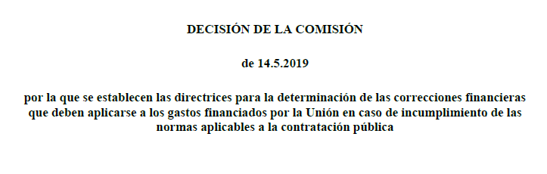
CONSECUENCIAS DEL FRAUDE. Correcciones financieras

Slide 38
CONSECUENCIAS DEL FRAUDE. Correcciones financieras
¿Qué son?
Reducción del gasto subvencionable de un contrato.
El objetivo de las correcciones financieras es restablecer una situación en la que la totalidad del gasto declarado para su cofinanciación por los Fondos Estructurales, esté en consonancia con las normas aplicables y aseguren el respeto de los principios de igualdad y proporcionalidad.
Objetivo
El importe de la corrección financiera se evalúa, siempre que sea posible, sobre la base de casos individuales, y es igual a la cantidad exacta de los gastos indebidamente cargados al presupuesto de la UE. Si no fuera posible, debería hacerse una corrección a tanto alzado, en proporción a la gravedad de la irregularidad o a la deficiencia del sistema.
Importe

Slide 39
CONSECUENCIAS DEL FRAUDE. Correcciones financieras
Cuando en los procesos de verificación se detectan irregularidades se debe analizar su naturaleza y gravedad.
Este análisis puede determinar que sea necesario aplicar una corrección financiera para depurar el gasto afectado por la irregularidad
Por número e importe, las principales irregularidades detectadas y en consecuencia, las que provocan un mayor importe en términos de corrección financiera son aquellas asociadas a los procedimientos de CONTRATACIÓN

Slide 40
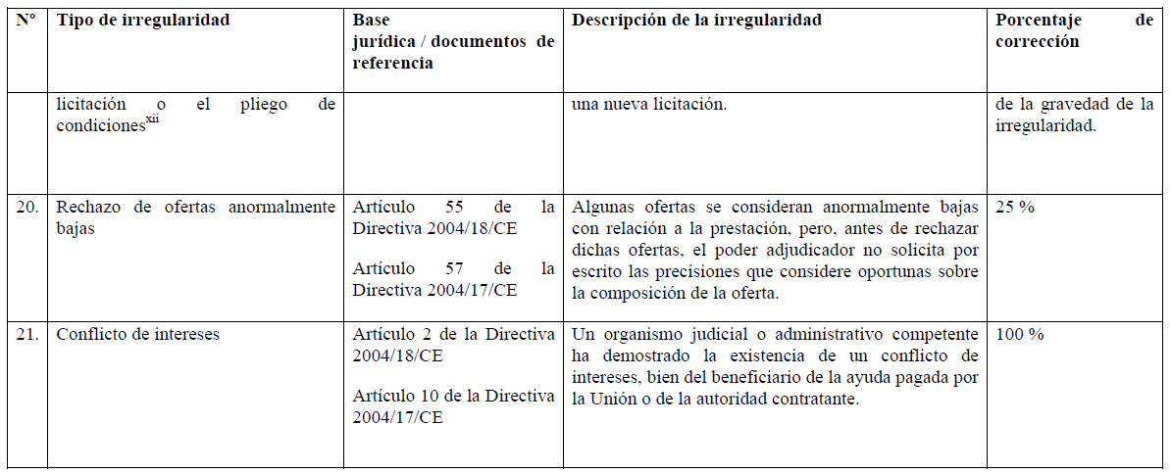
CONSECUENCIAS DEL FRAUDE. Correcciones financieras
SR1. Conflictos de interés dentro del Comité de Evaluación
SELECCIÓN DE OPERACIONES
Directrices para la determinación de las correcciones financieras que hayan de aplicarse a los gastos financiados por la Unión en el marco de la gestión compartida, en caso de incumplimiento de las normas en materia de contratación pública

Slide 41

CONSECUENCIAS DEL FRAUDE. Correcciones financieras
IR1. Conflicto de interés no declarado, o pago de sobornos o comisiones

Slide 42
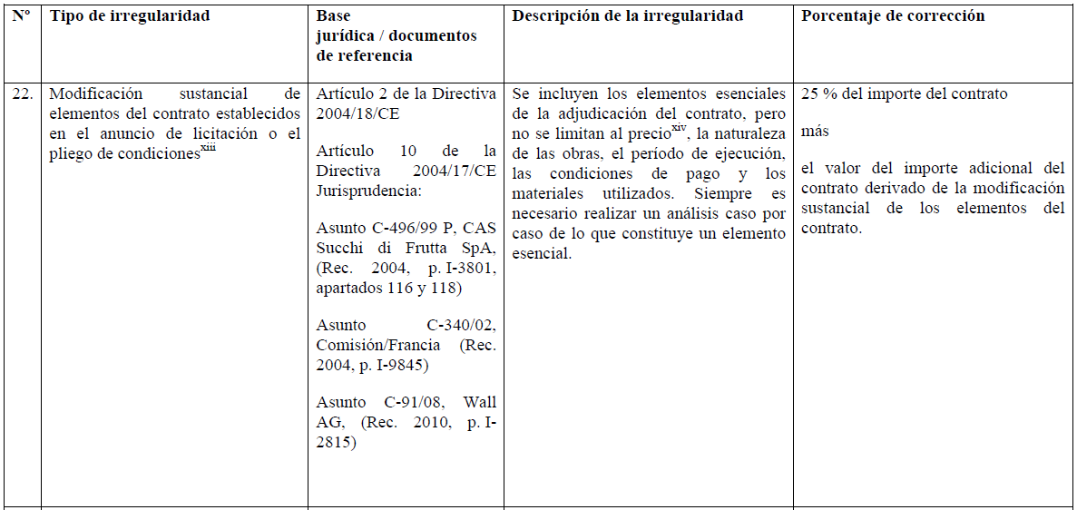

CONSECUENCIAS DEL FRAUDE. Correcciones financieras
IR2. Incumplimiento de un procedimiento competitivo obligatorio
EJECUCIÓN DE OPERACIONES

Slide 43
CONSECUENCIAS DEL FRAUDE. Correcciones financieras
Anuncio de contratación y pliegos

Slide 44
CONSECUENCIAS DEL FRAUDE. Correcciones financieras
Anuncio de contratación y pliegos

Slide 45
CONSECUENCIAS DEL FRAUDE. Correcciones financieras
Anuncio de contratación y pliegos

Slide 46
CONSECUENCIAS DEL FRAUDE. Correcciones financieras
Anuncio de contratación y pliegos

Slide 47
CONSECUENCIAS DEL FRAUDE. Correcciones financieras
Evaluación de ofertas

Slide 48
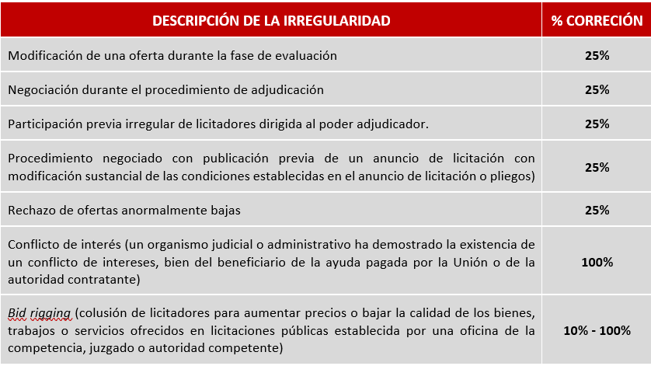
CONSECUENCIAS DEL FRAUDE. Correcciones financieras
Evaluación de ofertas

Slide 49
CONSECUENCIAS DEL FRAUDE. Correcciones financieras
Ejecución de contratos

Slide 50
4.
Indicadores y banderas rojas

Slide 51
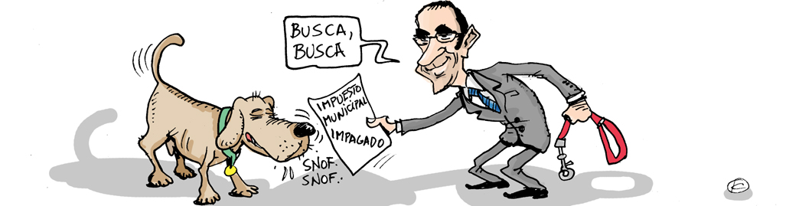
QUÉ SON LOS INDICADORES Y LAS BANDERAS ROJAS
Son señales más específicas o «indicadores de alerta» de que está teniendo lugar una actividad fraudulenta, en la que se requiere una reacción inmediata para comprobar si es necesaria alguna acción.
Indicadores
Son señales de alarma, pistas o indicios de posible fraude. La existencia de una bandera roja no implica necesariamente la existencia de fraude, pero sí indica que una determinada área de actividad necesita atención extra para descartar o confirmar un fraude potencial.
Banderas rojas

Slide 52


CONFLICTOS DE INTERÉS
Indicadores de fraude:
Un contratista o vendedor determinado se beneficia de un favoritismo inexplicado o fuera de lo corriente;
Se acepta continuamente trabajo caro, de baja calidad, etc.;
El empleado contratante no presenta o rellena una declaración de conflicto de intereses;
El empleado contratante rehúsa la promoción a un puesto no relacionado con la contratación pública;
El empleado contratante parece dirigir un negocio aparte.

Slide 53

CONFLICTOS DE INTERÉS
Banderas rojas
Favoritismo inexplicable o inusual de un contratista o vendedor en particular.
Aceptación continua de altos precios y trabajo de baja calidad, etc.
Empleado encargado de contratación no presenta declaración de conflicto de interés o lo hace de forma incompleta.
Empleado encargado de contratación declina ascenso a una posición en la que deja de tener que ver con adquisiciones.
Empleado encargado de contratación parece hacer negocios propios por su lado.
Socialización entre un empleado encargado de contratación y un proveedor de servicios o productos.
Aumento inexplicable o súbito de la riqueza o nivel de vida del empleado encargado de contratación.

Slide 54
DOBLE FINANCIACIÓN
La Comisión Europea no establece indicadores y banderas rojas para detectar doble financiación, sin embargo, existen mecanismos para detectar esta práctica como son:
Se detecta un desajuste entre el resultado de las actuaciones y el dinero declarado para financiar dicha actuación.
El empleado contratante no presenta o rellena una declaración de origen de la financiación;
Las facturas aportadas por el contratante no cubren todos los aspectos de la actuación.
Para un mayor control sobre el origen de la financiación empleada, la Comisión Europea y los organismos nacionales y autonómicos realizan comprobaciones periódicas (administrativas y sobre el terreno):
Los beneficiarios deben realizar una declaración de las ayudas recibidas.
Se emplean bases de datos/registros de subvenciones mediante aplicaciones informáticas y controles cruzados.
Las autoridades competentes en la concesión de otras ayudas: por medio del intercambio sistemático de información comprueban si la operación ya ha sido objeto de subvención.

Slide 55
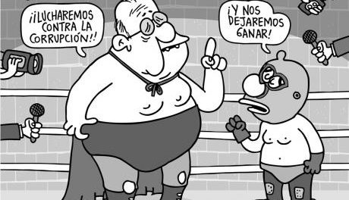
MANIPULACIÓN DEL PROCEDIMIENTO DE CONCURSO COMPETITIVO
INDICADORES DE FRAUDE – ESPECIFICACIONES AMAÑADAS:
Sólo un licitador o pocos licitadores responden a la convocatoria de ofertas;
Las especificaciones y el producto o los servicios de la empresa ganadora son muy similares;
Otros licitadores presentan reclamaciones;
Las especificaciones son considerablemente más estrictas o más generales que en anteriores convocatorias de ofertas similares;
Hay especificaciones fuera de lo común o poco razonables;
Hay un número elevado de adjudicaciones a un proveedor;
Durante el proceso de licitación existen relaciones o contactos personales entre el personal contratante y algunos licitadores;
El comprador define un artículo con un nombre de marca en lugar de dar una descripción genérica.

Slide 56

MANIPULACIÓN DEL PROCEDIMIENTO DE CONCURSO COMPETITIVO
INDICADORES DE FRAUDE – FILTRACIÓN DE DATOS DE LAS OFERTAS:
El control de los procedimientos de licitación es escaso; p. ej., los plazos no se aplican.
La oferta ganadora se sitúa justo por debajo de la siguiente.
Algunas ofertas se han abierto pronto.
Se aceptan ofertas tardías.
La última oferta presentada es la más baja.
Todas las ofertas se rechazan y el contrato se vuelve a sacar a licitación.
Durante el periodo de licitación, el ganador se ha comunicado en privado por correo electrónico o algún otro medio con el personal encargado de la contratación.

Slide 57

MANIPULACIÓN DE LAS OFERTAS
INDICADORES DE FRAUDE – MANIPULACIÓN DE LAS OFERTAS:
Otros licitadores presentan reclamaciones.
Los procedimientos de licitación se someten a procedimientos escasos e inadecuados.
Hay indicios de cambios en ofertas recibidas.
Se invalidan algunas ofertas por contener errores;
Un licitador cualificado queda descalificado por razones cuestionables.
La tarea no se vuelve a sacar a licitación pese a no alcanzarse el mínimo de ofertas recibidas.

Slide 58

PRÁCTICAS COLUSORIAS
Indicadores de fraude:
La oferta ganadora es demasiado alta si se compara con las estimaciones de costes, las listas de precios publicadas, las obras o servicios similares o los precios medios del sector y los precios justos de mercado.
Todos los licitadores persisten en la presentación de precios elevados.
Los precios de las ofertas caen cuando un nuevo licitador entra en el concurso.
Se observa una rotación de los ganadores por región, tarea o tipo de obra.
Los licitadores que pierden son subcontratados.
Se siguen patrones de oferta fuera de lo corriente (p. ej., las ofertas son idénticas salvo en los porcentajes, la oferta ganadora está justo por debajo del umbral de precios aceptables, coincide exactamente con el precio presupuestado, es demasiado elevada, demasiado ajustada o demasiado apartada, las cifras son redondas, la oferta está incompleta, etc.).
Existen puntos en común entre los licitadores, como la misma dirección, el mismo personal, el mismo número de teléfono, etc.
El contratista incluye en su oferta a subcontratistas que están compitiendo por el contrato.
Ciertas compañías compiten siempre entre sí y otras nunca lo hacen;
Los licitadores perdedores son ficticios, no se pueden localizar en Internet o en los directorios de empresas, no tienen dirección, etc.
Existe correspondencia u otras indicaciones de que los contratistas intercambian información sobre precios, se dividen territorios o llegan a otros tipos de acuerdos informales.

Slide 59
PRÁCTICAS COLUSORIAS
Banderas rojas
La oferta ganadora es demasiado alta en comparación con los costes previstos, con las listas de precios públicas, con obras o servicios similares o promedios de la industria, o con precios de referencia del mercado.
Todos los licitadores ofertan precios altos de forma continuada.
Los precios de las ofertas bajan bruscamente cuando nuevos licitadores participan en el procedimiento.
Los adjudicatarios se reparten/turnan por región, tipo de trabajo, tipo de obra.
El adjudicatario subcontrata a los licitadores perdedores.
Patrones de ofertas inusuales (por ejemplo, las ofertas tienen porcentajes exactos de rebaja, la oferta ganadora está justo debajo del umbral de precios aceptables, se oferta exactamente al presupuesto del contrato, los precios de las ofertas son demasiado altos, demasiado próximos, muy distintos, números redondos, incompletos, etc.).

Slide 60
PRÁCTICAS COLUSORIAS
Arachne es una herramienta informática integrada que ha desarrollado la Comisión Europea y que está destinada a la extracción y al enriquecimiento de datos. Su función consiste en ayudar a las autoridades de gestión en los controles administrativos y de gestión que llevan a cabo en el ámbito de los Fondos Estructurales (Fondo Social Europeo y Fondo Europeo de Desarrollo Regional).
Establece una base de datos exhaustiva de los proyectos FEDER Y FSE
Ofrece alertas de riesgos a las Autoridades de Fondos a través del tratamiento de datos de los proyectos, contratos, etc.
Arachne

Slide 61
MANIPULACIÓN DE LAS RECLAMACIONES DE COSTES
Indicadores de fraude:
Los bienes o servicios facturados no se encuentran en el inventario o no se puede dar cuenta de ellos.
No hay recibos de los bienes o servicios facturados.
El pedido de los bienes o servicios facturados es dudoso o no existe.
Los registros del contratista no recogen que el trabajo se haya realizado o que se haya incurrido en los costes necesarios.
Los precios, importes, descripciones de artículos o condiciones son excesivos o no coinciden con los del objeto del contrato, el pedido, el registro de recibos, el inventario o los registros de uso.
Existen múltiples facturas con el mismo importe, el mismo número de factura, la misma fecha, etc.
Se han hecho subcontrataciones en cascada.
Se han realizado pagos en efectivo.
Se han realizado pagos a empresas inscritas en paraísos fiscales.

Slide 62
FALTA DE ENTREGA O SUSTITUCIÓN DE PRODUCTOS
Indicadores de fraude:
Se usan embalajes no habituales o genéricos: envoltorio, colores o dibujo diferentes de los habituales.
El aspecto esperado no coincide con el real.
Existen diferencias entre los números de identificación de los productos y los publicados, los que constan en el catálogo o el sistema de numeración.
El número de fallos detectados en las pruebas o de funcionamiento es superior a la media, son necesarios recambios tempranos o los costes de mantenimiento o reparación son elevados.
Los certificados de cumplimiento están firmados por una persona no cualificada o no certificada.
Existe una diferencia significativa entre los costes estimados y los costes reales de los materiales.
El contratista se retrasa, pero se recupera rápidamente.
Los números de serie no son habituales, están borrados o no coinciden con el sistema de numeración legítimo del fabricante.

Slide 63
GRACIAS POR SU ATENCIÓN
proyectos.europeos@mad.auren.es

